Slide 1
Фотолитография
2-лекция

Slide 2
Планарлы технология
Жазықты технология – интегралдық микросхемалар өндірісінде қолданылатын технологиялық операциялардың жиынтығы. Бұл процесс транзисторлардың жеке компоненттерін құруды, сондай-ақ оларды бір құрылымға біріктіруді қамтиды. Бұл заманауи интегралды микросхемаларды құрудағы негізгі процесс.

Slide 3
Фотолитография түрлері
Планарлық технологияда қолданылатын негізгі технологиялық операциялар литография (фотолитография) процесіне негізделген. Оның келесідей әдістері қолданылады:
Оптикалық фотолитография (стандартты), λ=310—450 нм;
Эксимерлі лазерлер негізіндегі ультракүлгінді фотолитография, λ=248 нм, λ=193 нм;
Экстремалды (аса) ультракүлгін литография, λ=10—100 нм;
Рентгендік литография, λ=0,1—10 нм;
Электронды литография;
Ионды-сәулелі литография;
Нанобаспалы литография.

Slide 4
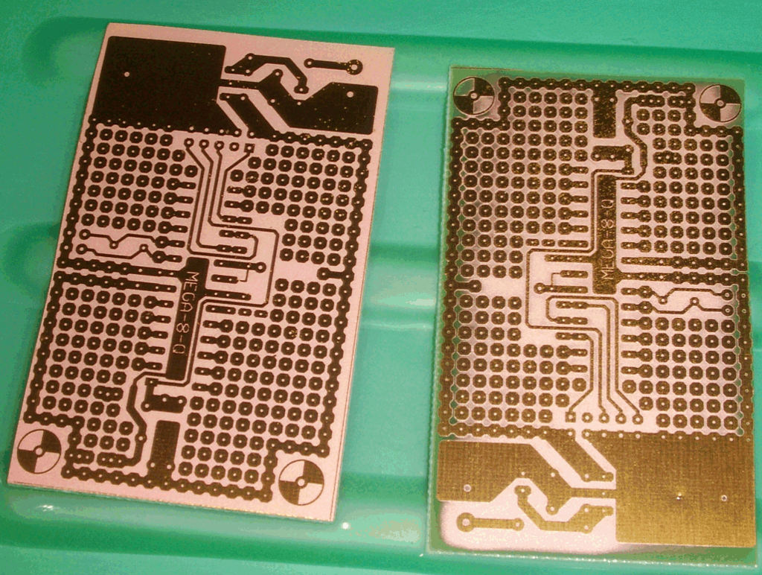
Фотолитография – микроэлектроникада және микротехнологияның басқа түрлерінде, сондай-ақ печатная плата өндірісінде кеңінен қолданылатын материалдың бетінде белгілі бір үлгіні алу әдісі. Жартылай өткізгіш құрылғыларды өндіруде қолданылатын планар технологиясының негізгі әдістерінің бірі.
печатная плата
Фотолитографияның литографияның басқа түрлерінен түбегейлі айырмашылығы – экспозиция жарықпен (көрінетін немесе ультракүлгін) жасалады, ал литографияның басқа түрлерінде бұл үшін рентген сәулелері (рентгендік литография), электрондар (катодты сәулелік литография) немесе иондар ағыны (иондық сәулелік литография) және басқалары қолданылады.
Фотолитографияда қол жеткізуге болатын сурет бөлшектерінің ең кіші өлшемдері (ажыратымдылық):
қолданылатын сәулеленудің толқын ұзындығына, экспозицияда қолданылатын оптика сапасына байланысты.
Арнайы әдістерді қолдану (иммерсионды литография) теориялық тұрғыдан 4-5 нм-ге дейігі өлшемді алуға мүмкіндік береді.

Slide 5
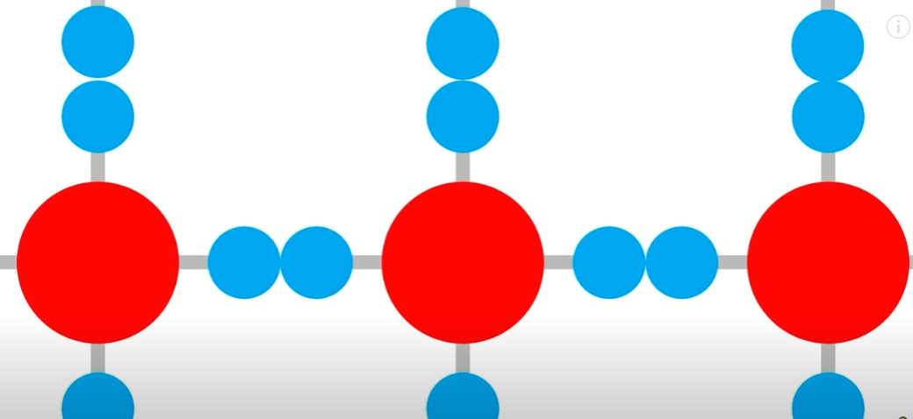
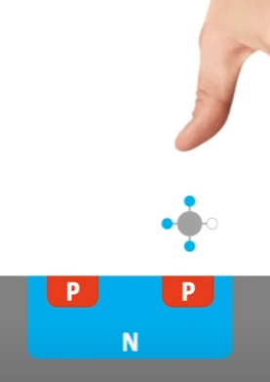
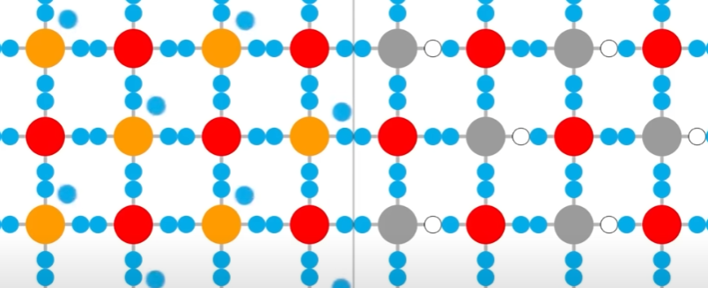
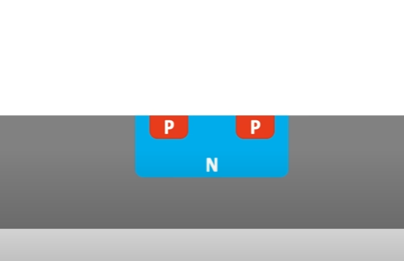
n-типті
р-типті
Al, B, In
Zn
Si

Slide 6
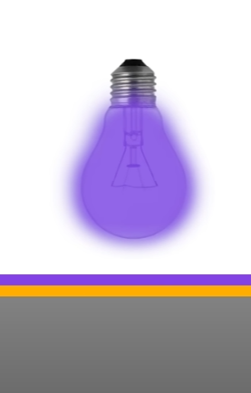
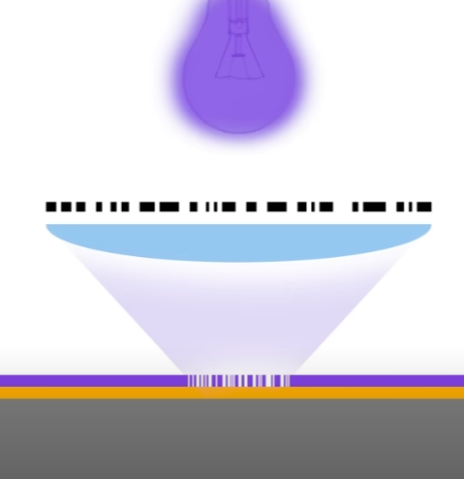
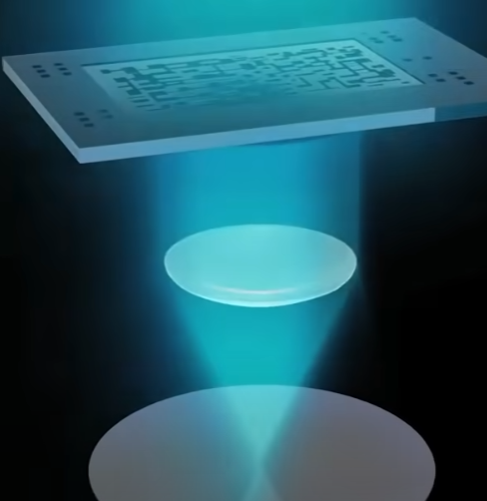
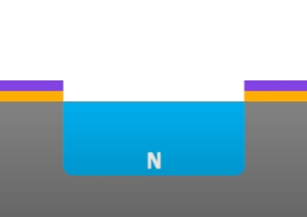
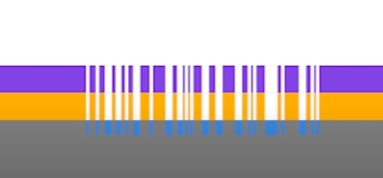
Экспозиция және
химиялық ою

Slide 7
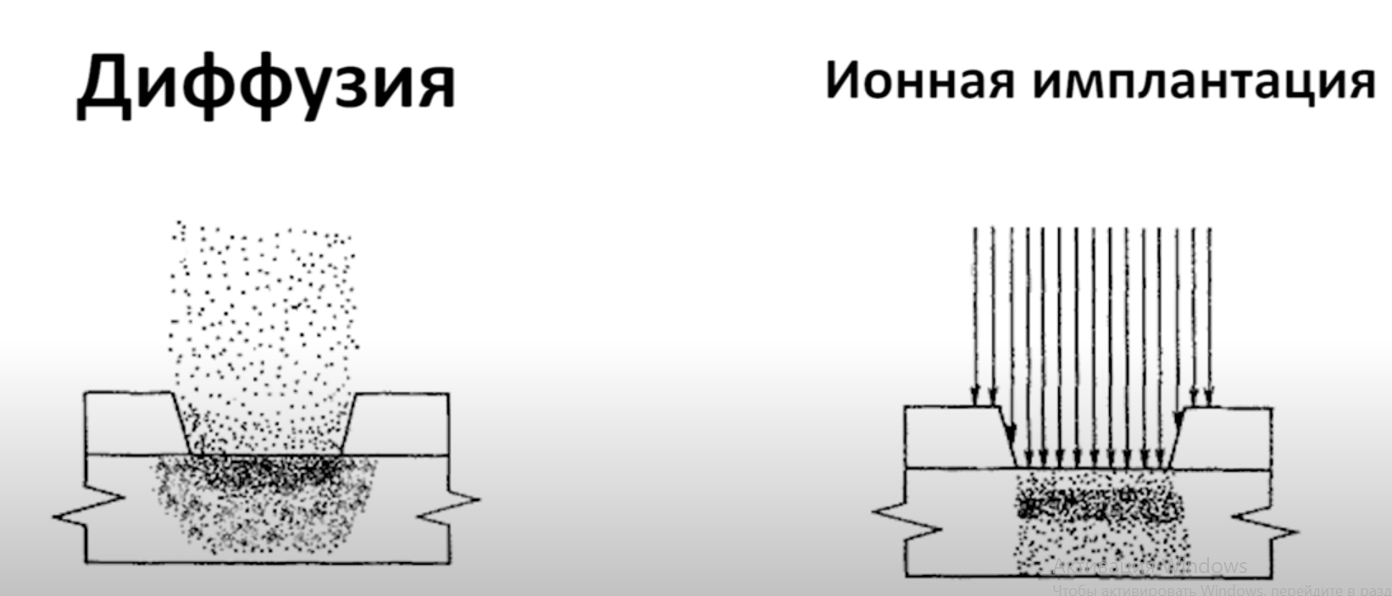

Slide 8
Фотолитография процессінің этаптары

Slide 9
Фотолитография процессінің этаптары

Slide 10
Фотолитография процессінің этаптары

Slide 11
Фотолитография процессінің этаптары
Бастапқыда төсемшеге (монокристалды кремний пластинасы) әртүрлі органикалық еріткіштердегі ультрадыбыстық ваннада ластанудан тазартылады: ацетон мен метанол және изопропанолды шаю арқылы. Беттің айтарлықтай ластануы жағдайында ол күкірт қышқылы мен сутегі асқын тотығының қоспасымен өңделеді, содан кейін RCA тазарту процесі қолданылады.
Әр түрлі субстрат материалдары фоторезистпен әртүрлі адгезияға (БЕТТІК ЖАБЫСУ) ие. Мысалы, алюминий, хром және титан сияқты металдардың адгезиясы жоғары, ал асыл металдар — алтын, күміс немесе платина — өте нашар адгезияға ие. Төмен адгезия жағдайында, фоторезистті қолданар алдында, мысалы, гексаметилдисилазан (GMDS) сияқты фоторезистің бетіне жабысуын арттыратын жұқа желім қабатын қолданған жөн.

Slide 12
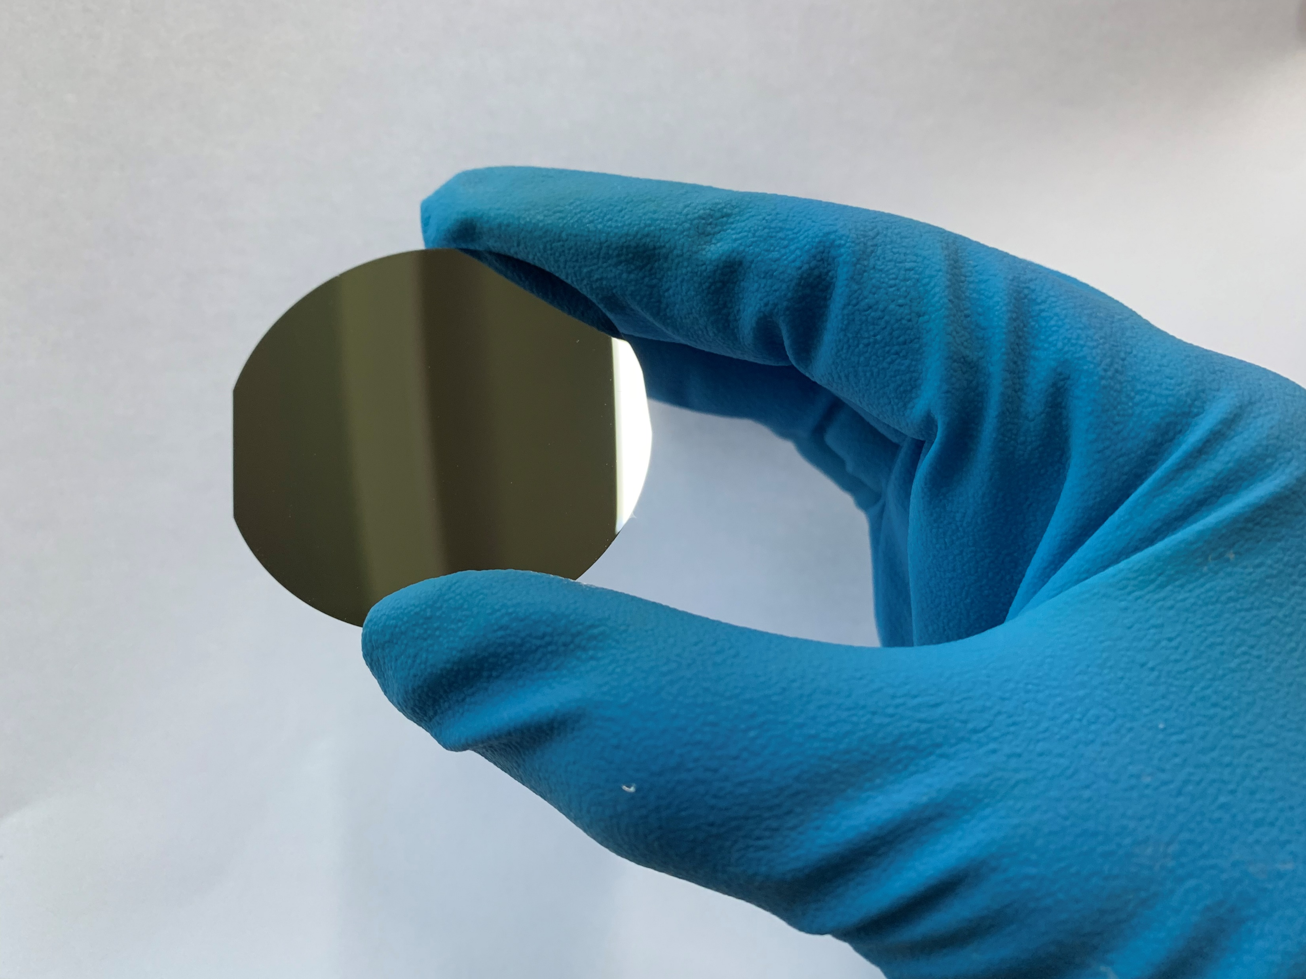
Фотолитография процессінің этаптары
Бастапқыда төсемшеге (монокристалды кремний пластинасы) әртүрлі органикалық еріткіштердегі ультрадыбыстық ваннада ластанудан тазартылады: ацетон мен метанол және изопропанолды шаю арқылы. Беттің айтарлықтай ластануы жағдайында ол күкірт қышқылы мен сутегі асқын тотығының қоспасымен өңделеді, содан кейін RCA тазарту процесі қолданылады.
Әр түрлі субстрат материалдары фоторезистпен әртүрлі адгезияға (БЕТТІК ЖАБЫСУ) ие. Мысалы, алюминий, хром және титан сияқты металдардың адгезиясы жоғары, ал асыл металдар — алтын, күміс немесе платина — өте нашар адгезияға ие. Төмен адгезия жағдайында, фоторезистті қолданар алдында, мысалы, гексаметилдисилазан (GMDS) сияқты фоторезистің бетіне жабысуын арттыратын жұқа желім қабатын қолданған жөн.

Slide 13
Фотолитография процессінің этаптары

Slide 14
Фотолитография процессінің этаптары

Slide 15
Фотолитография процессінің этаптары
Фоторезист (ағылш. resist) - полимерлі жарыққа сезімтал материал.
Позитивті фоторезистерде экспозицияланған аймақтар ериді және көрінгеннен кейін жойылады. Мұндай фоторезисттер, әдетте, негативтерге қарағанда жоғары ажыратымдылықты алуға мүмкіндік береді, бірақ қымбатырақ.

Slide 16
Фотолитография процессінің этаптары
Теріс (негативті) фоторезистерде экспозицияланған аймақтар полимерленеді және ерімейді, сондықтан көріністен кейін экспозицияланбаған аймақтар ғана ериді. Теріс фоторезисттер оңға қарағанда жоғары адгезияға ие және оюға төзімді.

Slide 17
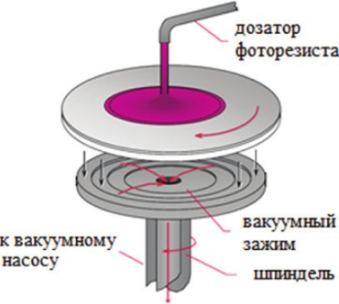
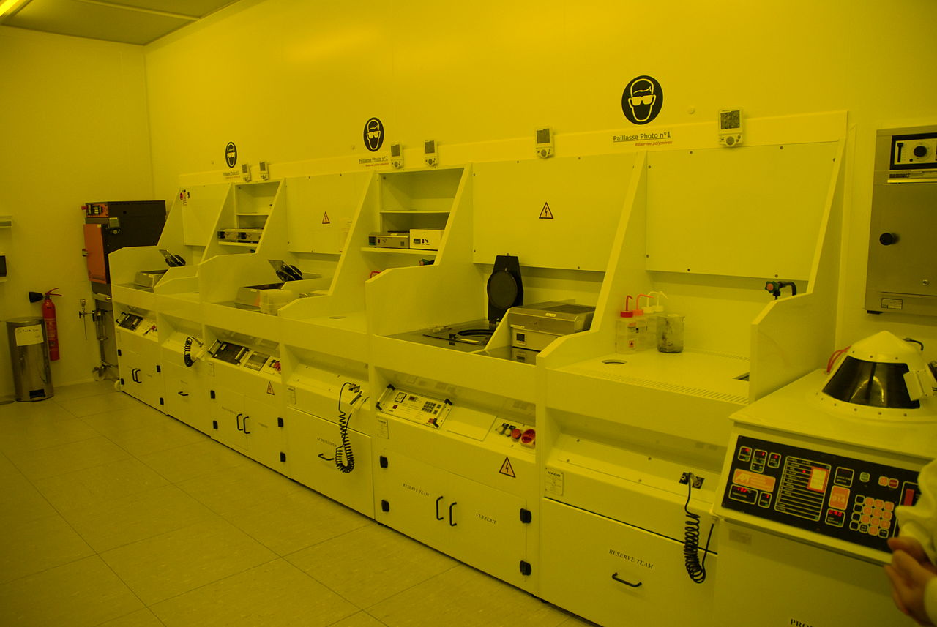
Фоторезистерді бетіне жағудың ең кең таралған әдісі-центрфугалау. Бұл әдіс фоторезисттің біртекті пленкасын жасауға және оның қалыңдығын пластинаның айналу жылдамдығымен басқаруға мүмкіндік береді (минутына бірнеше мың айналым). Әдетте, ол үлкен дөңгелек пластиналармен жұмыс істегенде қолданылады.

Slide 18
Фоторезистерді бетіне жағудың ең кең таралған әдісі-центрифугалау. Бұл әдіс фоторезисттің біртекті пленкасын жасауға және оның қалыңдығын пластинаның айналу жылдамдығымен басқаруға мүмкіндік береді (минутына бірнеше мың айналым). Әдетте, ол үлкен дөңгелек пластиналармен жұмыс істегенде қолданылады.
Шағын беттерді жабу үшін, фоторезистке батыру әдісі қолданылады. Бұл әдістің кемшіліктері-фоторезисттің үлкен шығыны және алынған фильмдердің біртекті еместігі.

Slide 19
Фоторезистерді бетіне жағудың ең кең таралған әдісі-центрифугалау. Бұл әдіс фоторезисттің біртекті пленкасын жасауға және оның қалыңдығын пластинаның айналу жылдамдығымен басқаруға мүмкіндік береді (минутына бірнеше мың айналым). Әдетте, ол үлкен дөңгелек пластиналармен жұмыс істегенде қолданылады.
Шағын беттерді жабу үшін, фоторезистке батыру әдісі қолданылады. Бұл әдістің кемшіліктері-фоторезисттің үлкен шығыны және алынған фильмдердің біртекті еместігі.
Күрделі беттерге аэрозольді бүрку қолданылады, бірақ бұл қолдану әдісімен пленканың қалыңдығы да біркелкі емес.

Slide 20
Фоторезист қолданғаннан кейін оны алдын-ала кептіру керек (пісіру). Ол үшін үлгіні пеште бірнеше минут, 100-120 ° C температурада ұстайды. Бұл қадам фоторезистің құрамындағы еріткішті буландыру үшін қажет, бұл адгезияны жақсартуға, фотошаблонға жабысуды болдырмауға, фоторезистің екінші қабатын қолдану мүмкіндігіне ықпал етеді және кейбір басқа аспектілерде оң әсер етеді.

Slide 22
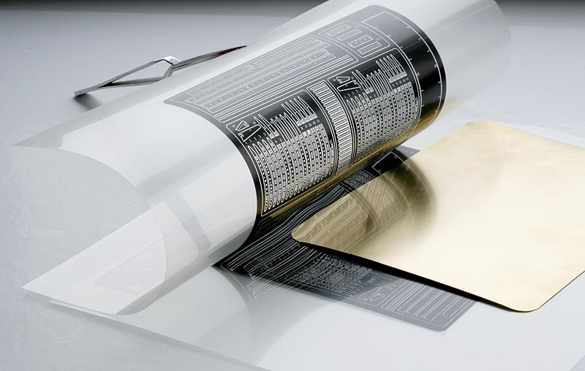
Экспозиция – көрінетін немесе ультракүлгін диапазондағы жарықпен фотошаблон арқылы фоторезистті жарықтандыру процессі. Рентген, иондық-сәулелік және электронды литография жағдайында экспозиция үшін сәйкесінше рентген сәулелері, иондар мен электрондар қолданылады.
Фотошаблон-актиникалық сәулеленуге жол бермейтін материалдан жасалған схема элементтерінің өрнегі бар шыны немесе басқа пластина немесе полимерлі пленка.
i-линия (365 нм)
h-линия (405 нм)
g-линия (436 нм)

Slide 23
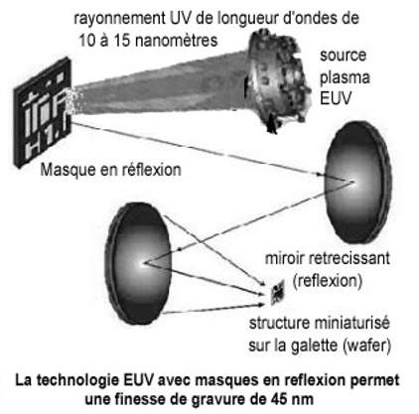
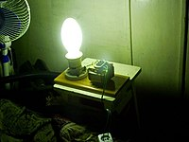
Extreme ultraviolet lithography, EUV, EUVL
Пайдаланылатын көздер:
Сынапты шамдар (шамамен 400 нм)
Эксимерлі лазер KrF (248 нм)
Эксимерлі лазер ArF (193 нм)
Эксимерлі лазер F2 (157 нм)
Сынапты разрядтық шамдар оптикалық сәуле шығару үшін сынап буындағы газ разрядын пайдаланатын электрлік жарық көздері болып табылады.
толқын ұзындығы шамамен 13,5 нм және арнайы фоторезисттер қолданылады

Slide 24
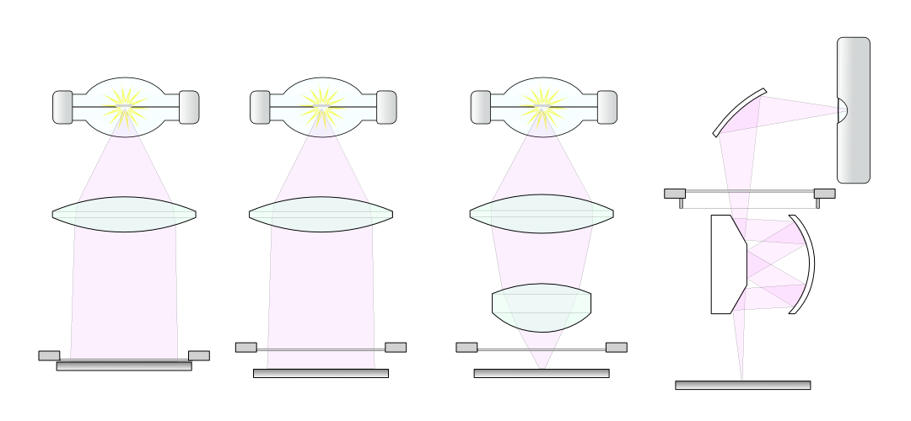
Экспозицияны фотомасканы қолданумен де, онсыз да жүргізуге болады (маскасыз литография). Соңғы жағдайда фоторезисттегі үлгі фоторезисттің бетіне бағытталған тікелей қозғалатын лазер немесе электронды сәуле немесе олардың тобы арқылы қалыптасады. Фотомаскаларды пайдаланған жағдайда, фотомаскадан үлгі оптикалық линзалар жүйесі арқылы фоторезистке ауысқан кезде проекциялық әсер ету әдістері жиі қолданылады. Литографияның кейбір нұсқаларында маска фоторезистпен байланыста болуы мүмкін немесе микро саңылау болған кезде жақын жерде болуы мүмкін.
Экспозицияның 4 түрлі түрінің схемалары.
контактілі экспозиция әдісі микро саңылау экспозициясы
проекциялық экспозиция

Slide 25
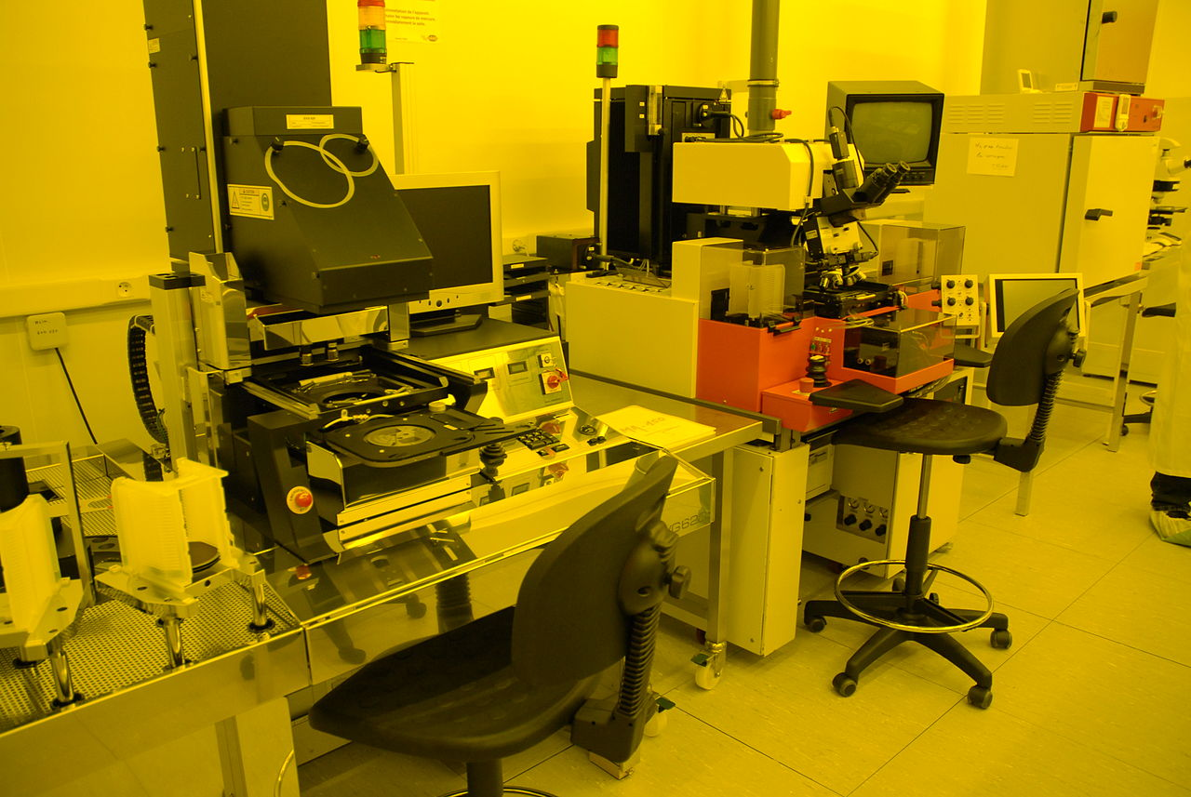
Жартылай өткізгіш аспаптарды өндіруде ауданы бойынша үлкен пластиналарды (диаметрі 150, 200, 300 мм) экспозициялауға арналған степперлер мен сканерлер сияқты аппараттар пайдаланылады, онда шағын фотошаблон экспозицияланатын бетті жылжыту арқылы пластинаға бірнеше рет экспозицияланады.
Экспозицияның негізгі параметрлері – толқын ұзындығы, экспозиция уақыты және сәулелену көзінің қуаты. Әдетте, әрбір фоторезист оны экспозициялау үшін қажетті дозаның (мДж/см2) белгілі бір мәніне ие, сондықтан экспозиция параметрлерін дұрыс таңдау маңызды. Егер доза жеткіліксіз болса, фоторезисттің пайда болуымен проблемалар туындауы мүмкін, ал шамадан тыс экспозиция фоторезист пленкасына зақым келтіруі мүмкін.

Slide 27
Екінші пісіру (Вторичное запекание)
Екінші пісіру экспозициядан кейін бірден жасалады және бұл міндетті қадам емес. Бұл кезең химиялық күшейтілген фоторезистерді қолдану, өңделген фоторезистті қолдану, фоторезистің қалың пленкаларын релаксациялау қажеттілігі және басқа да жағдайларда қажет.
Көрініс (Проявление)
Көріну процесінде фоторезисттің бөліктері арнайы әзірлеуші сұйықтықпен жойылады (мысалы, тетраметиламмоний гидроксиді), фоторезист пленкасында терезелер түзеді. Позитивті фоторезист қолданылған жағдайда экспозицияланған аймақ жойылады, ал теріс жағдайда экспозицияланбаған аймақ жойылады.

Slide 28
Беттік өңдеу
Бұл кезеңдегі ең көп таралған процесс – ою (травление), дегенмен кері фотолитография кезінде электротұндыру (электроосаждение) және бүрку (напыление) сияқты процестер жиі қолданылады.
Ою – бұл микроэлектроникаға арналған ПП және жартылай өткізгіш құрылғыларды өндіруде фотолитографиямен бірге ең көп қолданылатын процесс. Оюдың екі негізгі түрі бар: сұйық және құрғақ ою. Құрғақ ою физикалық, иондық үгіту (газ фазалы химиялық және реактивті иондық) болып бөлінеді. Сұйық ою негізінен ПП өндірісінде, сондай-ақ MEMS өндірісінде негізгі емес қабатты ою үшін және изотропты ою қажет болатын басқа қолданбаларда қолданылады. Плазмалық және әсіресе терең плазмалық ою, құрылымды салыстырмалы түрде терең ою қажет болған кезде қолданылады, сонымен бірге қабырғалардың еңіс бұрышын мүмкіндігінше тік ұстайды, яғни анизотропты түрде тек тік бағытта оюлайды.

Slide 29
Электр тұндыру
Электро тұндыру процесінде фоторезистегі терезелер оларда электролит материалын тұндыру үшін қолданылады.
Бүрку. Кері литография
Нашар өңделген (немес нашар оюланатын) материалдан сурет алу қажет болған жағдайда, кері литография процесі қолданылады. Кері литография процесінде қолданылған және көрсетілген фоторезистке материалдың (әдетте металдың) жұқа қабаты шашылады. Келесі кезеңде фоторезист алынып тасталады, осылайша бүріккіш материал тек фоторезистпен қорғалмаған терезелерде қалады.

Slide 30
Төсеніш бетті дайындау
Фоторезистті жағу
Экспозиция (әсер ету)
Фоторезисттегі көрініс
Электротұндыру
Фоторезистті алып
тастау

Slide 31
Фоторезистті алып тастау
Фотолитография процесінің соңғы кезеңі – фоторезистті алып тастау. Өңделген бетінен фоторезисті кетіру үшін арнайы сұйықтықта өңдеу (мысалы, диметилсульфоксид, N — метилпирролидон, күкірт қышқылы мен сутегі асқын тотығының қоспасы) немесе құрамында оттегі бар плазмада өңдеу қолданылады. Әдетте, белгілі бір түсіргіштер тек фоторезистердің белгілі бір топтарына сәйкес келеді. Кері фотолитография процестерінде фоторезистпен бірге оны жабатын материал пленкасы да жойылады. Егер алдыңғы қадамдарда адгезия күшейткіштері немесе шағылыстыруға қарсы жабындар қолданылса, олар әдетте алып тастағышпен де жойылады.

Slide 32
Рентгендік литография – электронды чиптерді жасау технологиясы; рентген сәулелерінің көмегімен резистің экспозициясын (сәулеленуін) пайдаланатын фотолитография нұсқасы. Рентгендік литография 0.4-5.0 нм толқын ұзындығы бар жұмсақ рентген сәулелерін пайдаланады. Рентген сәулесі шаблон арқылы өтеді және резист қабатын сәулелейді.
Электрондық литография немесе катодты сәулелік литография – электронды сәулені қолданатын нанолитография әдісі.
Иондық-сәулелік литография (ағылш. ion beam lithography) - нанометрлік қиманың иондық сәулелерімен резисті экспозициялау (сәулелендіру) бар литографиялық процесті пайдаланатын электрондық чиптерді дайындау технологиясы. (жалғасы келесі бетте)

Slide 33
Иондық сәулелік литографияда полимерлі резисттарды экспозициялау үшін әдетте жеңіл иондар – протондар, гелий иондары қолданылады. Ауыр иондарды қолдану төсемшені легирлеуге немесе оған жаңа химиялық қосылыстардың жұқа қабаттарын жасауға мүмкіндік береді. Электрондық және иондық литография арасындағы айырмашылықтар электронның массасымен салыстырғанда ионның үлкен массасына және ионның көп электронды жүйе болуына байланысты. Иондардың жұқа шоғыры электрондар шоғырына қарағанда нысанада әлсіз бұрыштық шашырауға ие, сондықтан иондық сәулелік литография катодты сәулеге қарағанда жоғары ажыратымдылыққа (дәлдікке) ие. Полимерлі резисттардағы иондық сәуленің энергия шығыны электронды сәуленің энергия шығынынан шамамен 100 есе жоғары, сондықтан иондық сәулеге резисттардың сезімталдығы да жоғары. Бұл дегеніміз, резисттардың жұқа иондық сәулемен экспозициясы электронды сәулеге қарағанда тезірек жүреді дегенді білдіреді.

Slide 34
Нанобаспалы литография (ағылш. nanoimprint lithography) - наноқұрылымның немесе электрондық схеманың бейнесін қапталған субстратқа тасымалдауға арналған және кейіннен деформацияланған жабынды оюмен және субстратта наноқұрылымды немесе электрондық схема элементтерін қалыптастырумен мөртабанмен жабынның деформациясын қамтитын технология.

